Slide 1
Trabajo de titulación, previo a la obtención del título de Magister en Gestión de Sistemas de Información e Inteligencia de Negocios
Clasificación de aplicaciones móviles para personas con discapacidad mediante
modelos de aprendizaje supervisado
Autor: Ing. Paola Elizabeth Chicaiza Jami
Director:MSc. Enrique Andrés Larco Ampudia
Vicerrectorado de Investigación, Innovación y Transferencia de Tecnología
Centro de Posgrados
Maestría en Gestión de Sistemas de Información e Inteligencia de Negocios
Sangolquí, 14 de diciembre de 2021

Slide 2
CONTENIDO
Índice
1. Introducción
2. Planteamiento del problema
3. Objetivo general y alcance
4. Justificación
5. Metodología
6. Fases del modelo
7. Aplicación del modelo
8. Conclusiones y trabajos futuros

Slide 3
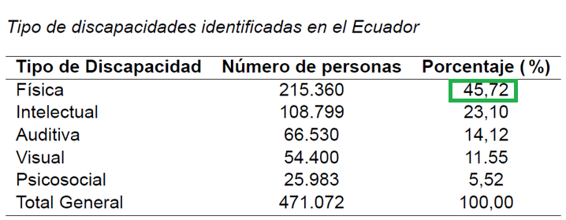
INTRODUCCIÓN
El Instituto Nacional de Estadística y Censos (INEC) para el año 2020 se identifico 5 discapacidades existentes en el Ecuador
Discapacidad Física presenta mayor porcentaje en la discapacidad identificada en el Ecuador
Notes:
De acuerdo a al El Instituto Nacional de Estadística y Censos (INEC) para el año 2020 se identifico 5 discapacidades existentes en el Ecuador, teniendo como mayor porcentaje la discapacidad física
.
Discapacidad Física presenta mayor porcentaje en la discapacidad identificada en el Ecuador
Objetivo es ofrecer una mayor experiencia …….
En país existe ……. Colocar datos relevantes ………………
Colocar la semaforización de cuanto a las tablas
Primera tabla con conclusiones

Slide 4
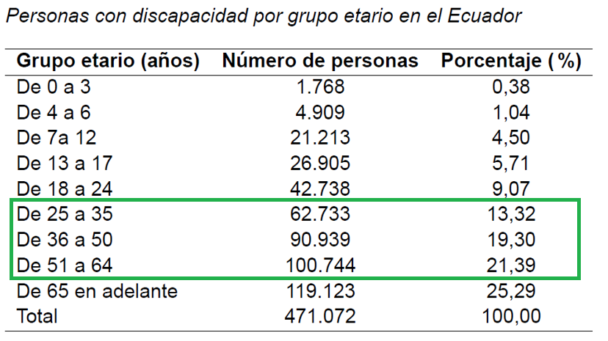
INTRODUCCIÓN
El grupo etario que presenta mayor porcentaje en tener algún tipo de discapacidad está en una edad entre 25 y 64 años representado mas del 50 %.
El grupo etario que tiene un teléfono inteligente activo se encuentra entre los 25 y 34 años.
Notes:
Como se puede identificar el grupo etario que presenta mayor porcentaje en tener algún tipo de discapacidad está en una edad entre 25 y 64 años representado mas del 50 %
El Instituto Nacional de Estadística y Censos (INEC), generó información sobre tecnologías de la información y la comunicación (TIC) al 2020 en el que muestra que el grupo etario que tiene un teléfono inteligente activo con información al año 2020 se encuentra entre los 25 y 34 años.
Objetivo es ofrecer una mayor experiencia …….
En país existe ……. Colocar datos relevantes ………………
Colocar la semaforización de cuanto a las tablas
Primera tabla con conclusiones

Slide 5
INTRODUCCIÓN
De acuerdo a clasificación realizada por Sánchez-Gordón y Luján-Mora existen 8 tipo de discapacidades
Clasificación de Discapacidades
Discapacidad visual
Discapacidad del habla
Discapacidad cognitiva
Problemas del idioma
Discapacidad auditiva
Discapacidad motora
Discapacidad psicosocial
Consideraciones culturales
Notes:
Los dispositivos móviles son la industria de mayor crecimiento, ofreciendo el uso de aplicaciones móviles de acuerdo con las necesidades de los usuarios,
Discapacidad visual: pérdida parcial o total de la vista, ceguera.
Discapacidad auditiva: pérdida parcial o total de la audición, sordera,pérdida auditiva, convirtiéndose el lenguaje de señas el medio de comunicación y lengua materna
para las personas que presenta este tipo de discapacidad.
Discapacidad del habla: dificultad con la comunicación vocal, que incluyen: falta del habla, dificultad para hablar, ronquera, tartamudeo o habla rápida.
Discapacidad motora: no poder controlar movimientos no deseados, falta de movimientos o falta de extremidades.
Discapacidad cognitiva: dificultad en tareas metales leves o profundas que incluyen dificultad en la memoria, atención, lectura, comprensión lingüística y verbal,
comprensión matemática y visual.
Discapacidad psicosocial: condición de salud mental que afecta al 25 % de personas como son: esquizofrenia, depresión, psicosis, epilepsia, trastorno de estrés
postraumático y demencia.
Problemas de idioma: problemas de estudiantes que toman cursos de idiomas diferente al nativo.
Consideraciones culturales: dificultades derivadas de factores culturales y religiosos

Slide 6
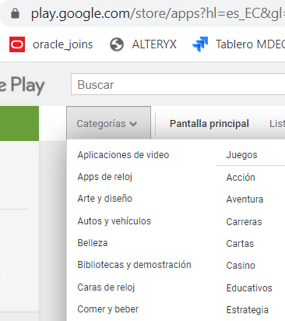
INTRODUCCIÓN
Los dispositivos móviles son la industria de mayor crecimiento, ofreciendo el uso de aplicaciones móviles de acuerdo con las necesidades de los usuarios
Android
72.4 %
Aplicaciones móviles
iOS
26.42 %
Notes:
El desarrollo de estas aplicaciones en los últimos años se ha enfocado en los sistemas operativos que abarcan el mayor porcentaje de uso en el mercado, estos son Android con el 72,4% e iOS con el 26,42% [2]. Para cada sistema operativo existe una tienda de sus aplicaciones, para Android - Google Play y para iOS - App Store.
Las aplicaciones móviles se han desarrollado de acuerdo a las necesidades de los usuarios, pero existe un grupo vulnerable como las personas con discapacidades que debido
a sus limitaciones no tienen acceso a las mismas aplicaciones que otros usuarios. En consecuencia, algunas aplicaciones móviles se han desarrollado para el uso de este
grupo vulnerable ayudando a acrecentar la comunicación entre las personas con discapacidad y sus familiares,cuidadores, terapeutas, maestros y profesionales de la salud compartiendo información e interactuando con rutinas sociales del hogar escuela y trabajo e incrementar su
participación en grupos comunitarios

Slide 7
PLANTEAMIENTO DEL PROBLEMA
De acuerdo con las necesidades de los usuarios, las aplicaciones móviles han sido desarrolladas en beneficio de usuarios en general, dejando atrás a un grupo minoritario como son las personas con discapacidad, tales aplicaciones móviles desarrolladas de acuerdo con sus características y descripciones en sus metadatos no permiten identificar de manera fácil si tales aplicaciones pueden ser usadas por personas con discapacidad.
Adicional, un estudio realizado muestra que metadatos específicos como los comentarios y calificaciones en las aplicaciones de los usuarios son subjetivas, y las tiendas de aplicaciones móviles no presentan una clasificación que describan el tipo de discapacidad al que está orientada su inclusividad.
Notes:
De acuerdo a los estudios realizados por A. Larco, C. Yanez, C. Montenegro en el artículo , “Evaluación de la calidad de las aplicaciones de Android en español para personas con discapacidad”
muestra que metadatos específicos como los comentarios y calificaciones en las aplicaciones de los usuarios son subjetivas, y las tiendas de aplicaciones móviles no presentan una clasificación que describan el tipo de discapacidad al que está orientada su inclusividad

Slide 8

OBJETIVO GENERAL
Clasificar aplicaciones móviles mediante el uso de modelos de aprendizaje supervisado, para determinar las aplicaciones móviles inclusivas disponibles en Google Play.

Slide 9

JUSTIFICACIÓN
La OMS ha determinado que hay más de mil millones de personas con discapacidad y con el avance de la tecnología existe un grupo minoritario que son las personas con discapacidad que no esta siendo incluidas en el desarrollo de las aplicaciones
Priorización y optimización de la asignación de recursos.

Slide 10
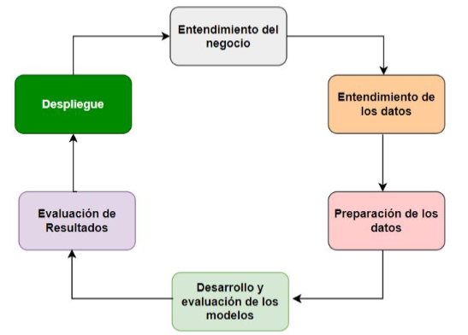
METODOLOGÍA
Metodología CRISP- DM –CRISP-DM (Cross Industry Estándar Process for Data Mining) es un modelo de proceso jerárquico con niveles de abstracción con tareas generales a tareas específicas.
Notes:
Esta metodología cubre las fases de un proyecto de minería de datos y se ha
acoplado al proceso de minería de texto

Slide 11
APLICACIÓN DEL MODELO PROPUESTO

Slide 12
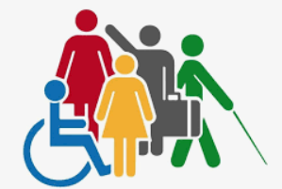
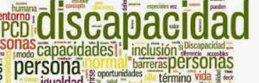
FASE 1: Entendimiento del Negocio
Conocer la situación actual de las personas con discapacidad
Definición de palabras claves
Notes:
- Entendimiento del negocio : enfocados en comprender el desarrollo de las tecnologías sobre los dispositivos móviles y las aplicaciones para personas
con discapacidad, además de conocer la clasificación de las diferentes discapacidades existentes en general.
El conocer más a detalle las diferentes discapacidades permiten definir las palabras claves de acuerdo a la revisión del estado del arte y también la clasificación realizada por Sánchez-Gordón y Luján-Mora .

Slide 13
FASE 2: Entendimiento de los datos
Fuente de Información (Google Play)
Selección de las herramientas a ser aplicadas en las siguientes fases
Aplicar web Crawler de acuerdo a las palabras claves
Almacenamiento de todas las aplicaciones en la base de datos
Extracción de la información de los metadatos de las aplicaciones
Exploración de la información recolectada
Etiquetado manual de discapacidades
Validación de la calidad de datos
Notes:
recolección y entendimiento de los datos, identificar
problemas en la calidad de los datos, entre algunas tareas se listan a continuación:
Identificación de la fuentes textuales, digital o en papel, internas o externas de la organización.
Acceso y uso de los datos.
Recolección inicial del conjunto de datos.
Exploración de datos relevantes para el proceso de minería de datos.
Evaluación de la cantidad y calidad de los datos para posteriormente llevar a cabo
la recopilación e integración de las fuentes de datos

Slide 14
FASE 3: Preparación de los datos
Selección del Corpus
Procesamiento de datos:
Limpieza de datos
Toquenización
Stemming
Notes:
Transformación y limpieza de datos para las herramientas de modelado. Esta fase presenta diferencias significativas entre la minería de texto y la minería de datos ya que se realizan tareas mas especificas desde una perspectiva funcional:
Establecer el corpus: recopilación de todos los documentos que son mas importantes de acuerdo a la problemática que se aborda, los documentos pueden ser
HTML, correos electrónicos, publicaciones etc, una vez realizada la recopilación todos los documentos son transformados a un solo formato para su procesamiento.
Pre-procesamiento de datos: los documentos digitalizados y organizados son utilizados para crear una estructura de los datos denominada Termino-Matriz de Documentos(TMD), consta de filas representadas por documentos y columnas que representan términos, la relación entre documentos y términos se establece por índices.
Extracción de Conocimiento: extracción de patrones aplicando el TMD. Algunos de los métodos de extracción de conocimiento para la minería de texto son: predicción,
agrupación, asociación y análisis de tendencias.

Slide 15
FASE 4: Desarrollo y evaluación de los modelos de aprendizaje
Selección del modelo de aprendizaje supervisado:
Naive Bayes
Máquina de vector de soporte lineal
Regresión Logística
Nearest-neigbor
Comparación de los modelos con stemming y sin stemming para la selección del modelo
Notes:
FASE 4: Desarrollo y evaluación de los modelos: se realiza la selección y se aplican varias técnicas de modelado.

Slide 16
FASE 4 : Desarrollo y evaluación de los modelos de aprendizaje
Notes:
- precisión que representa el porcentaje total de elementos clasificados correctamente
métrica recall representa la capacidad de los modelos de clasificación en identificar todas la instancias positivas para cada clase es decir que porcentaje fueron clasificados correctamente
Métrica f1-score, es el promedio ponderado entre las métricas precisión y recall donde su valor va entre 0 y 1

Slide 17




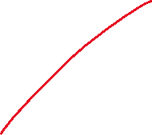

FASE 5: Evaluación de Resultados
Evaluación del modelo máquina de vector de soporte lineal
Notes:
FASE 5: Evaluación de los resultados: se realiza la evaluación del modelo de acuerdo validación por parte de la persona experta en el tema de discapacidades en el que define que el modelo seleccionado SVM realiza la clasificación correcta en la mayoría de discapacidades

Slide 18
CONCLUSIONES
El modelo puede ser entrenado nuevamente con la extracción de nuevas aplicaciones de la tienda de Google Play de acuerdo las descripciones que cada desarrollador coloque en las aplicaciones ya que se identificó que la mayor cantidad de aplicaciones en su descripción no coincidían con argumentos consistentes que describan alguna discapacidad por lo que se concluye que no se desarrolla aplicaciones en gran cantidad enfocadas a personas con discapacidad.
El modelo de máquina de vector de soporte lineal realizó una clasificación del 70 % obteniendo los mejores resultados en la clasificación de las discapacidades : visual, auditiva, psicosocial, que fueron las aplicaciones que en su mayoría fueron identificadas en el proceso de etiquetado.

Slide 19
TRABAJOS FUTUROS
El proceso realizado para la selección de aplicaciones móviles para personas con discapacidad puede ser llevada a cabo para aplicaciones desarrolladas bajo el sistema operativo iOS y poder identificar si Google Play o App Store generan más aplicaciones inclusivas.
Con el proceso de la selección de palabras claves en español, se puede aplicar el mismo proceso para palabras claves en inglés y validar los resultados aplicando el modelo Máquina de vector de soporte lineal y evaluar los resultados

Slide 20


Slide 21



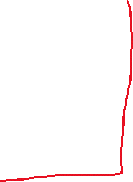










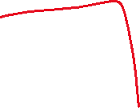
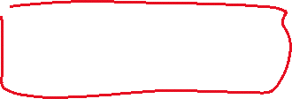

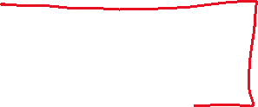
















Slide 22

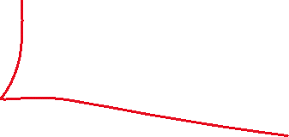



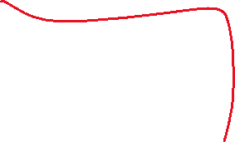




















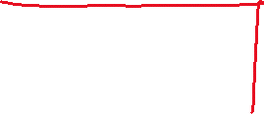




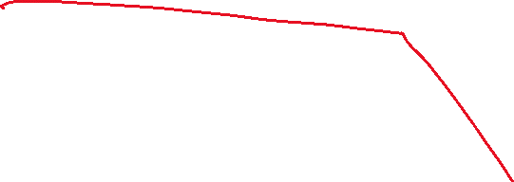









Slide 23

















